Slide 1
提取hifiasm组装中other LTR region的序列
查看相应序列的重复序列注释，提取其重复单元的序列
将提取出来的重复单元序列进行blast

Slide 2
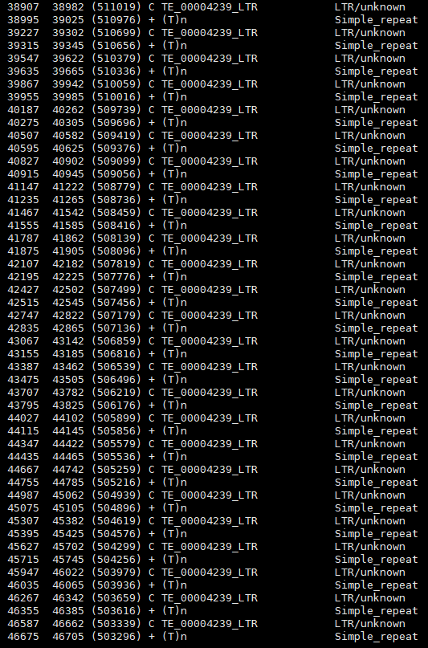
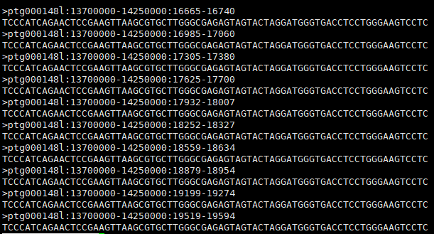
查看相应序列的重复序列注释，提取其重复单元的序列
重复单元高度一致，为75bp
提取其中注释为LTR的区间

Slide 3
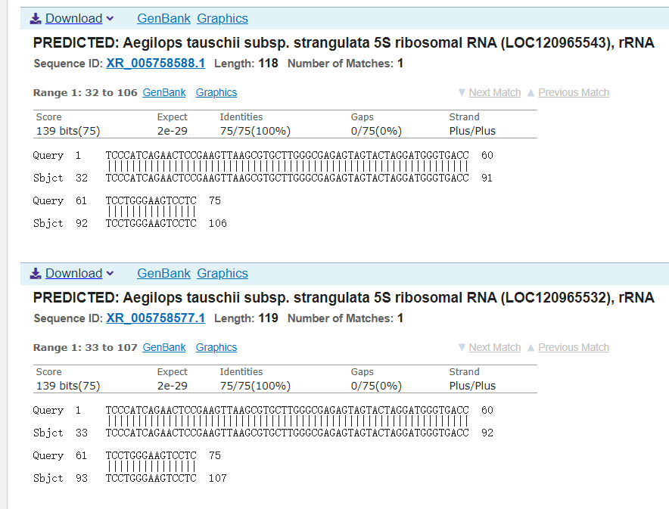
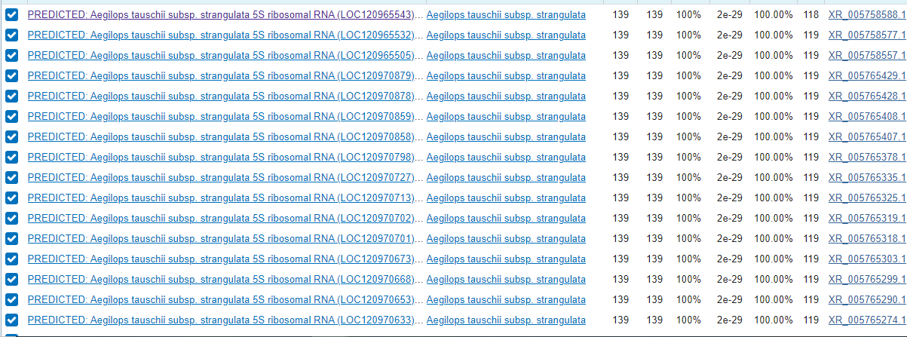
将提取出来的重复单元序列进行blast
比对到的山羊草属的5S rRNA，但是山羊草属的5S rRNA长度为118bp或119bp

